Slide 1
平衡小车速度控制原理与串级PID
我的淘宝小店：https://shop114407458.taobao.com

Slide 2
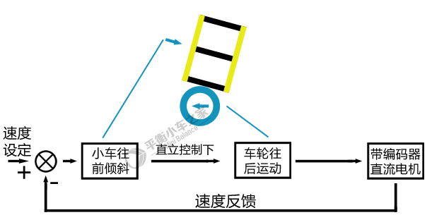
1.直立控制下的速度负反馈控制

Slide 3
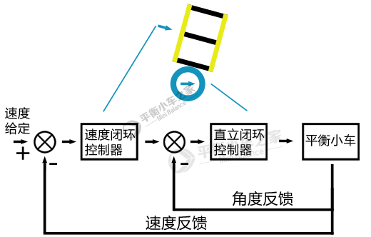
2.串级控制系统

Slide 4
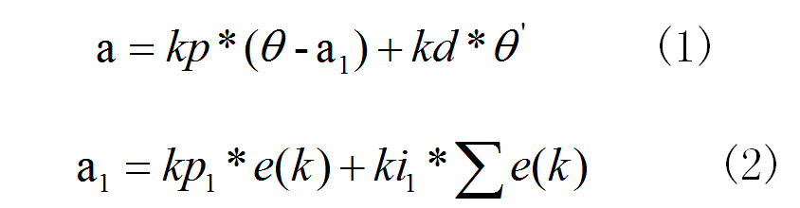
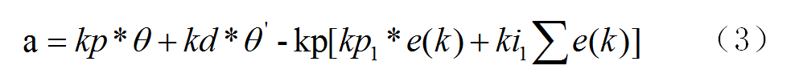
3.串级PID公式的演变
→

Slide 5
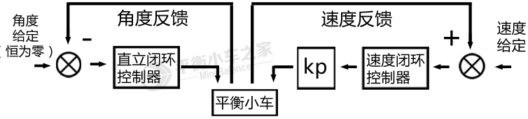
4. 直立与速度控制的原理图
Notes:
自变量的变化量足够小

Slide 6
谢谢大家

